Slide 1
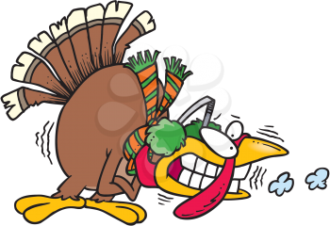
Αθλήματα στο κρύο

Slide 2
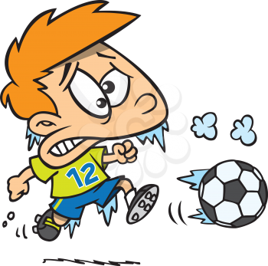
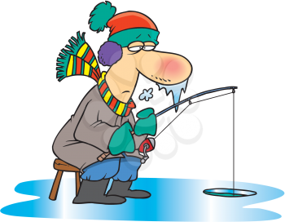
Λοιπόν πάμε για ποδόσφαιρο
Ας πάμε (:

Slide 3
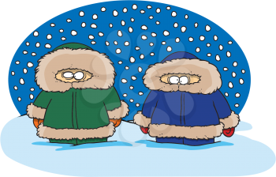
Κάνει λίγο κρύο
Κάνει πολύ κρύο . Μήπως να γυρίσουμε; ΌΧΙ!

Slide 4

GOAAAAAL
Τελικά λέω να πάμε για σκι ΝΑΙΙΙΙΙΙΙΙΙΙΙΙΙ ! ! !

Slide 5

OXIIIIIII ΤΟ ΑΜΑΞΙ !!!
Ευτυχός έχει ένα γήπεδο basket

Slide 6
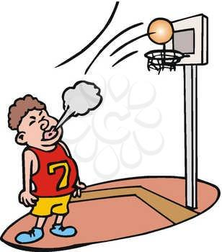
GOOAAAAAAALL !!
-Λέγεται καλάθι -Sorry -Να γυρίσουμε γιατί κάνει κρύο -ΝΑΙ

Slide 7

ΑΨΟΥΥΥΥΥΥΥΥ
Για αυτό δεν πρέπει να βγαίνουμε έξω στο κρύο

Slide 8
ΤΕΕΕΕΛΟΣ (:

